Slide 1
DIGITALNE DIPLOME U DIGITALNOM REGISTRU DIPLOMA
Predavač: Igor Vuković

Slide 2
Sadržaj
Uvod
ISeVO i Digitalni registar diploma
Uloge na VU
Unos podataka u Digitalni registar diploma
Unos pojedinačnih završnih isprava za nove diplome
Unos podataka u arhivski dio Registra
Ostale funkcionalnosti Digitalnog registra diploma
Pregled zapisa
Moje završne isprave
Provjera
Često postavljana pitanja (FAQ)
Notes:
Uvod – zakoni, pravilnici i obveze VU-ova
Ispričati što smo napravili:
ISVU – izdavanje digitalnih završnih dokumenata – objasniti kako funkcionira
AKD i digitalni potpis – par slideova
Prikaz procesa izdavanja po koracima (početna Ogijeva prezentacija s radne skupine – doraditi da bude preglednije)
Digitalni registar diploma
Objasniti kao na prezentaciji radne skupine
Objasniti što dokumenti moraju sadržavati da bi mogli ući u Registar

Slide 3
Uvod

Slide 4
ISeVO i Digitalni registar diploma
Zakonski okvir
Pravilnik o sadržaju i korištenju informacijskih sustava u visokom obrazovanju od 22.03.2023.
Arhiv posljednjih 40 godina, od 01.01.1984. do 31.12.2023.
Rok za dostavu u arhiv 2 godine – do 31.12.2025.
Notes:
Uvod – zakoni, pravilnici i obveze VU-ova
Ispričati što smo napravili:
ISVU – izdavanje digitalnih završnih dokumenata – objasniti kako funkcionira
AKD i digitalni potpis – par slideova
Prikaz procesa izdavanja po koracima (početna Ogijeva prezentacija s radne skupine – doraditi da bude preglednije)
Digitalni registar diploma
Objasniti kao na prezentaciji radne skupine
Objasniti što dokumenti moraju sadržavati da bi mogli ući u Registar

Slide 5
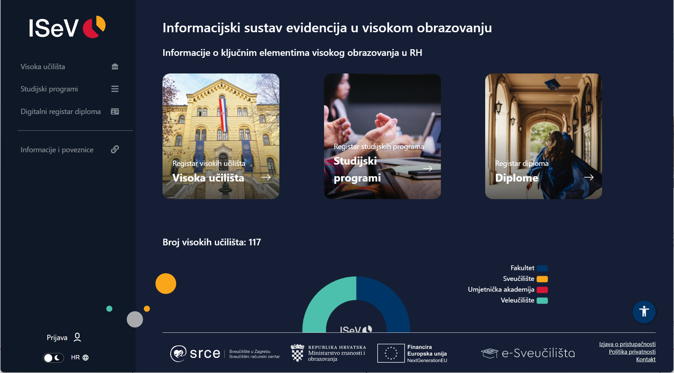
Uvod u ISeVO
ISeVO: visokoobrazovanje.hr
Dostupan od 29.12. 2023. godine
Moduli:
Digitalni registar diploma
Preglednik visokih učilišta
Preglednik studijskih programa
Administracija korisnika
Prijava u sustav: AAI identitetom
Pristup funkcionalnostima ovisi o dodijeljenoj korisničkoj ulozi
Korisničke upute i podrška na wiki.srce.hr (javna dokumentacija usluga Srca)

Slide 6
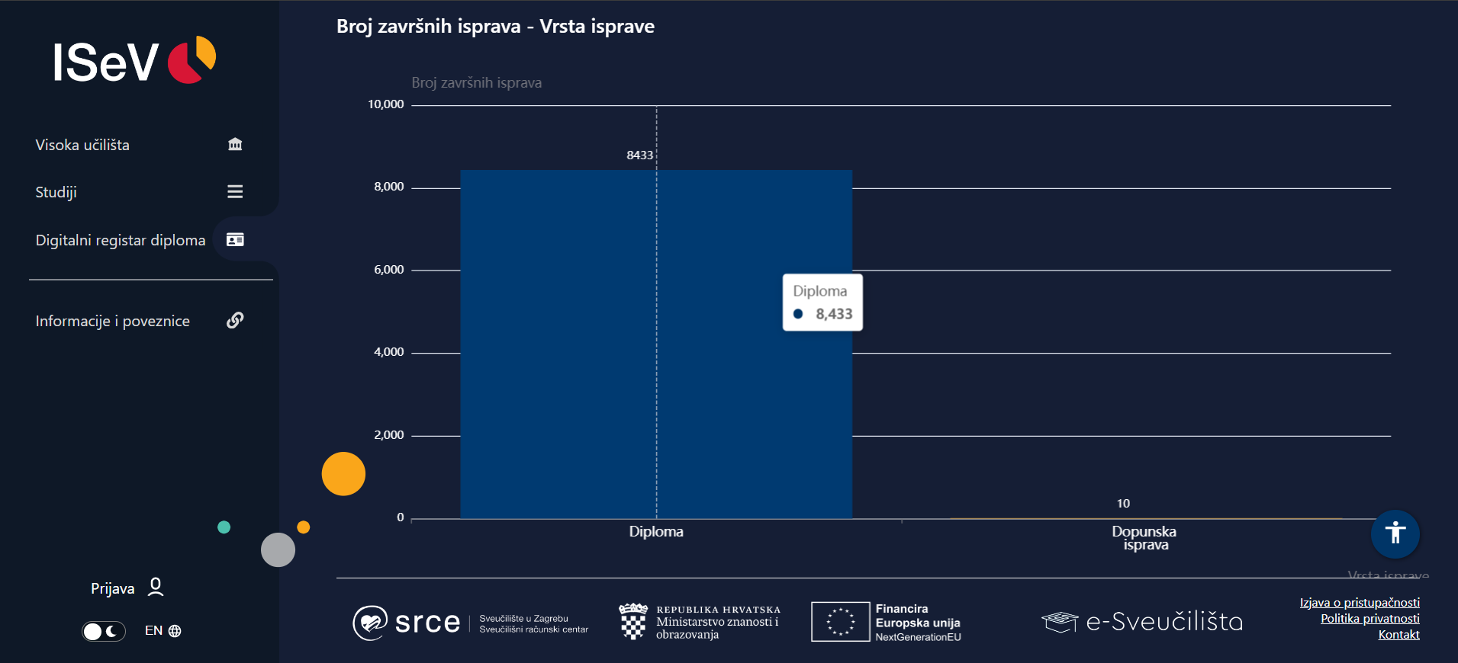
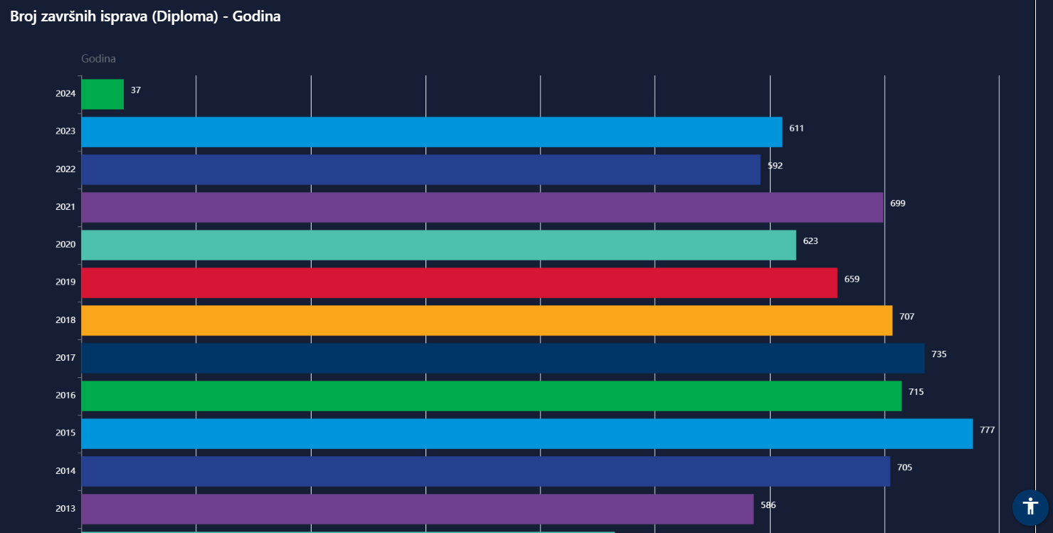
Uvod u Digitalni registar diploma
Javni dio Registra – samo prikaz broja završnih isprava u Registru (za sad)
Prijavljeni korisnici – funkcionalnosti ovisno o ulogama
Pregled, Unos i autorizacija, Provjera, Moje završne isprave, Grafički prikaz

Slide 7
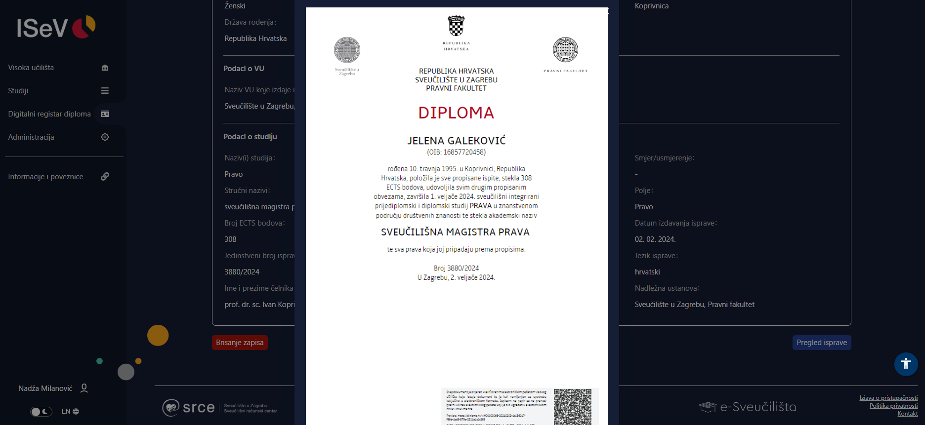
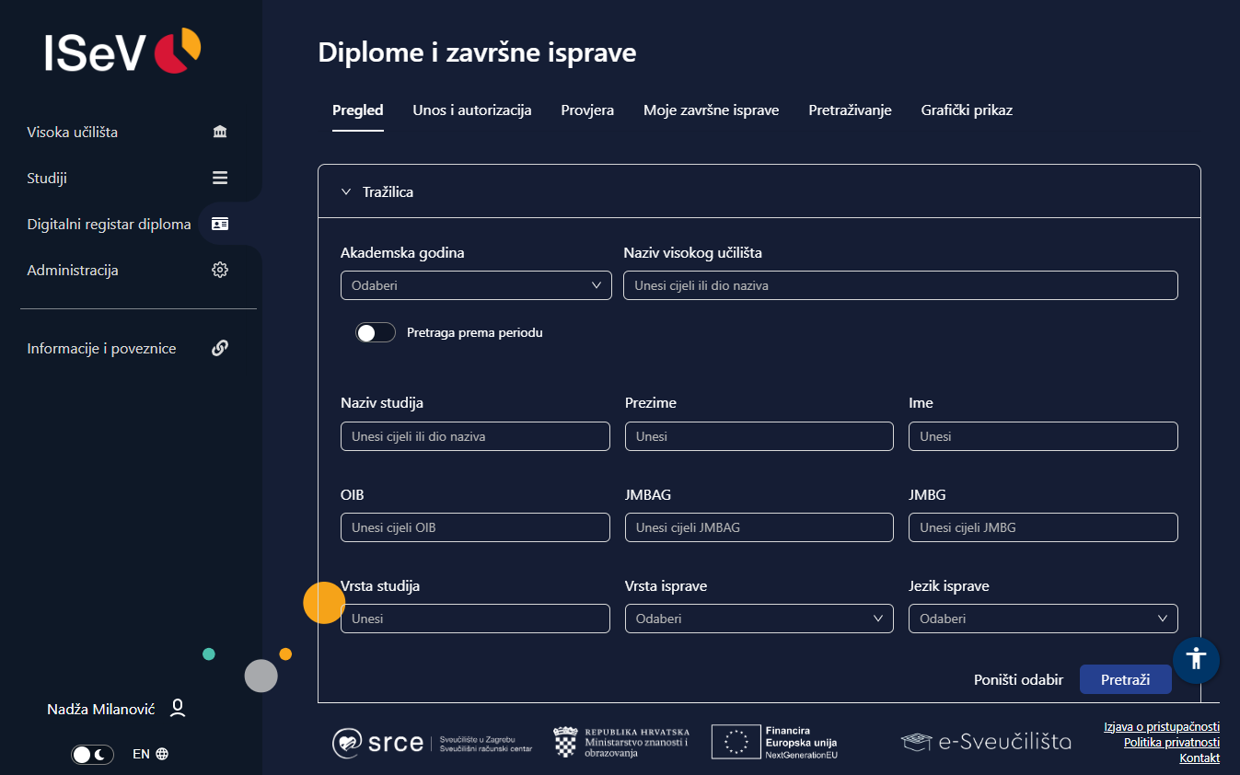
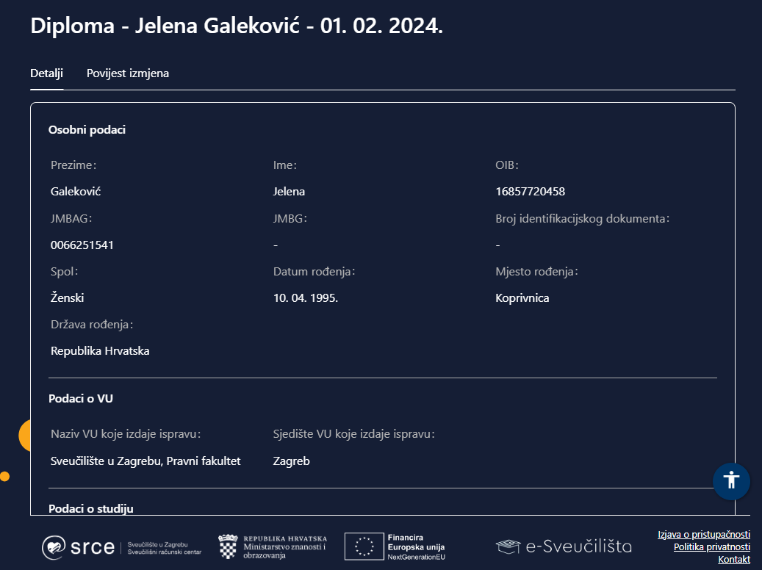
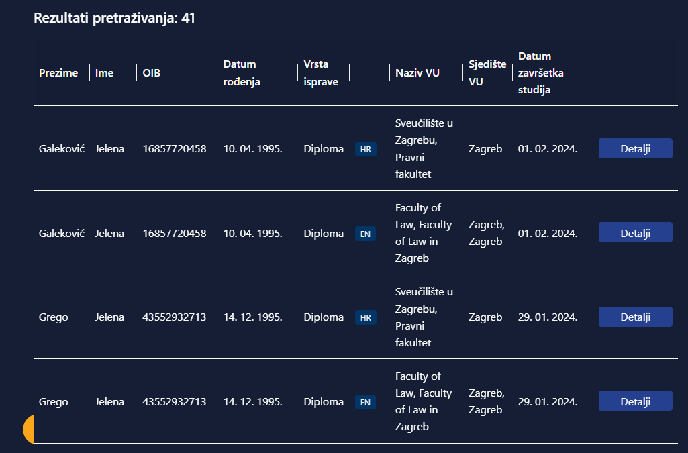
Digitalni registar diploma – Pregled
Pregled završnih isprava u Registru
Tražilica: filtriranje po određenim uvjetima
Pregled detalja isprave
Pregled digitalne isprave

Slide 8
Dostavljanje podataka o završnim ispravama u Registar
ARHIV SVJEDODŽBI
I DIPLOMA
DIGITALNE ZAVRŠNE ISPRAVE
1.1.2024.
Period od 1.1.1984. do 31.12.2023.
Zapisi o diplomama i svjedodžbama
Unos iz CSV datoteke s podacima o prethodno izdanim završnim ispravama
Proces u dva koraka: učitavanje i autorizacija zapisa
Rok dvije godine (31.12.2025.)
Od 1.1.2024.
Zapisi i digitalni dokumenti
ISeVO REST API za dostavljanje podataka iz ISVU-a (ili drugih autoriziranih sustava)
Automatiziran proces za visoka učilišta koja koriste ISVU za izdavanje završnih isprava
Notes:
Visoka učilišta dužna su u digitalni oblik pretvoriti podatke o prethodno stečenim diplomama i drugim javnimispravama o studiju, navedene u Prilogu 3. ovog pravilnika, za sve diplome i javne isprave koje su od javnog interesa,odnosno za kohorte diplomiranih koji su još uvijek radno aktivni (posljednjih 40 godina) te ih dostaviti putem programskogsučelja u Središnju evidenciju u roku od dvije godine od uspostave središnje evidencije svjedodžbi, diploma i dopunskihisprava o studiju (Digitalni registar diploma).

Slide 9
Tijek podataka u Digitalni registar diploma
DIGITALNE ZAVRŠNE ISPRAVE
Drugi IS
Digitalni
registar
diploma
GUI
ARHIV SVJEDODŽBI I DIPLOMA
GUI

Slide 10
Uloge na VU
ISEVO_KORISNIK – osnovna uloga
ISEVO_KOORDINATOR – dodjeljuje uloge drugima na VU
VU_UREDNIK – pregled i unos podataka
VU_ODOBRAVATELJ – pregled i odobravanje (autorizacija) unosa podataka

Slide 11
Pravila za uloge
Uloge se dodjeljuju u ISeVO modulu Administracija korisnika
Svaku ulogu može imati više osoba na VU
ISVU koordinatori su automatski dobili ulogu ISEVO koordinatora
Da bi se osobi mogla dodijeliti uloga, potrebno je da ta osoba inicijalno uđe u aplikaciju ISeVO i tek tada će biti vidljiva ISEVO koordinatoru u modulu Administracija korisnika
VU_ODOBRAVATELJ – preporuka je da bude čelnik VU
VU_UREDNIK ne može biti i VU_ODOBRAVATELJ i obrnuto

Slide 12
Unos podataka u Digitalni registar diploma

Slide 13
Unos podataka

Slide 14
Unos pojedinačnih završnih isprava (1)
Aktualne diplome – datum izdavanja dokumenta iza 01.01.2024.
Ova funkcionalnost će, prema uputi MZO-a, biti aktivna do 01.09.2024.
Identifikacijski podaci OIB i JMBAG
Obavezan unos digitalnog dokumenta u PDF formatu s meta podacima, QR kodom, GUID-om i elektronskim pečatom

Slide 15
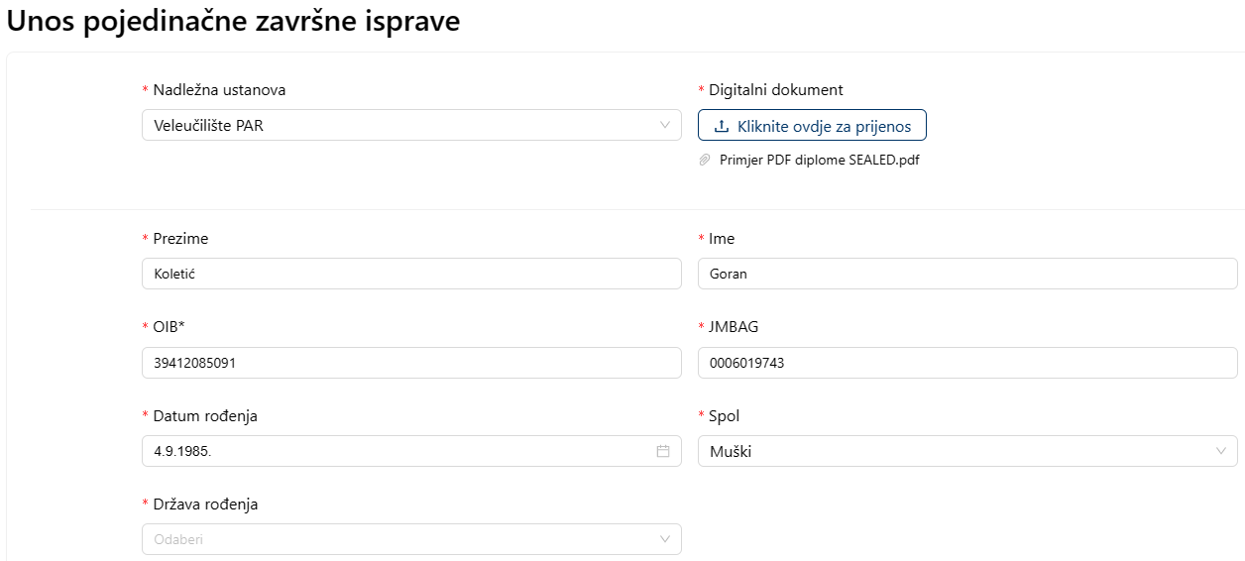
Unos pojedinačnih završnih isprava (2)

Slide 16
Unos podataka u arhivski dio Digitalnog registra diploma
PRIPREMA PODATAKA U CSV DATOTECI
UČITAVANJE PODATAKA IZ CSV DATOTEKE
AUTORIZACIJA UČITANIH ZAPISA
PREGLED ZAPISA U REGISTRU
UNOS POJEDINAČNE DIPLOME

Slide 17
Unos pojedinačnih arhivskih završnih isprava (1)
Arhivske diplome – datum izdavanja dokumenta do 31.12.2023.
Unos PDF dokumenta (skenirana diploma ili svjedodžba) opcionalan
Identifikacijski podaci OIB i/ili JMBG i/ili broj identifikacijskog dokumenta

Slide 18
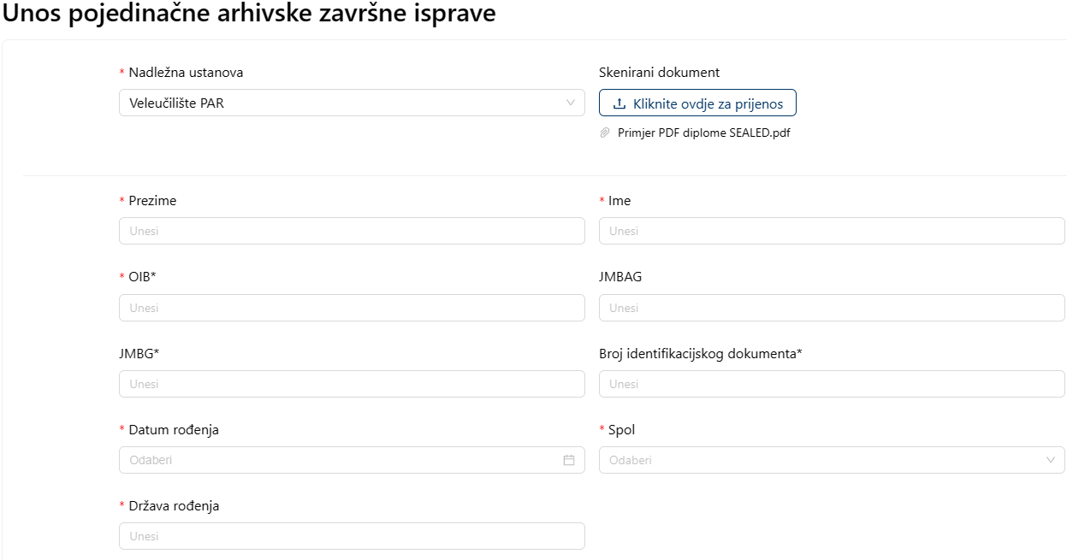
Unos pojedinačnih arhivskih završnih isprava (2)

Slide 19
Unos pojedinačnih arhivskih završnih isprava (3) – pravila za id podatke
Polja s identifikacijskim podacima obavezna su ovisno o datumu izdavanja završne isprave
Za isprave izdane nakon 1. 1. 2014. OIB je obavezan podatak
Za isprave izdane između 1. 1. 2009. i 31. 12. 2013. obavezno unijeti OIB ili JMBG
U slučaju kada OIB i JMBG nisu poznati, moguće je unijeti broj identifikacijskog dokumenta, kao što je studentski indeks ili putovnica
Za isprave izdane prije 1. 1. 2009. obavezno je unijeti JMBG ili broj identifikacijskog dokumenta
Moguće je pronaći OIB preko JMBG-a, putem web stranice Porezne uprave

Slide 20
Priprema podataka u CSV datoteci (1)
https://wiki.srce.hr/display/ISEVO/Uputa+za+pripremu+podataka+o+arhivskim+diplomama+u+CSV+datoteci
RegistarDiploma-CSV obrazac.csv
1. red CSV datoteke čine nazivi stupaca – ne smiju se mijenjati
Delimiter je ; (točka-zarez)
Kodna stranica je UTF-8
Zapisi će se učitati samo ako je CSV datoteka bez grešaka
Ako postoji barem jedna greška, neće se učitati niti 1 zapis

Slide 21
Priprema podataka u CSV datoteci (2)

Slide 22
Priprema podataka u CSV datoteci (3)

Slide 23
Priprema podataka u CSV datoteci (4)

Slide 24
Priprema podataka u CSV datoteci (5) – Notepad++

Slide 25
Provjera podataka u CSV datoteci
Početne nule kod OIB-a, JMBAG-a, JMBG-a
Cro slova (č,ć,š,đ,ž)
Format datuma DD.MM.YYYY
Samo diplome i svjedodžbe
Samo HR isprave
Delimiter je ;
U podacima nije dozvoljeno unositi znak ;

Slide 26
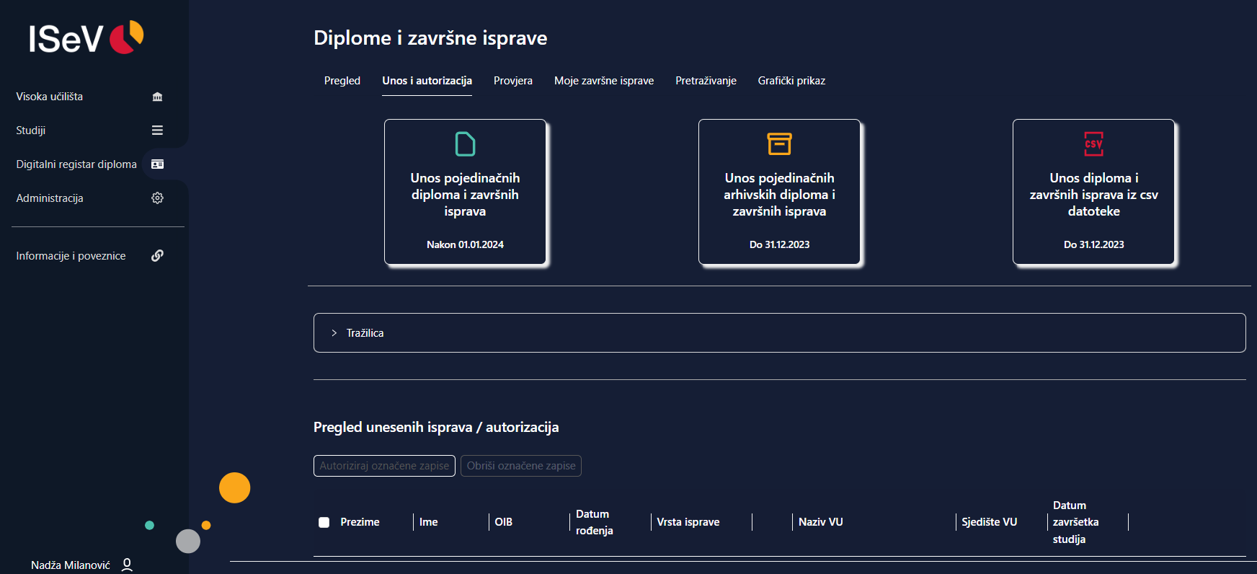
Učitavanje podataka iz CSV datoteke
Unos i autorizacija:
Unos iz CSV datoteke (Excel)
Pregled unesenih neautoriziranih isprava – lista i detaljno
Tražilica: filtriranje po određenim uvjetima
Autorizacija zapisa
Samo korisnici s određenim ulogama VU_UREDNIK i VU_ODOBRAVATELJ

Slide 27
Unos diploma i završnih isprava iz CSV datoteke

Slide 28
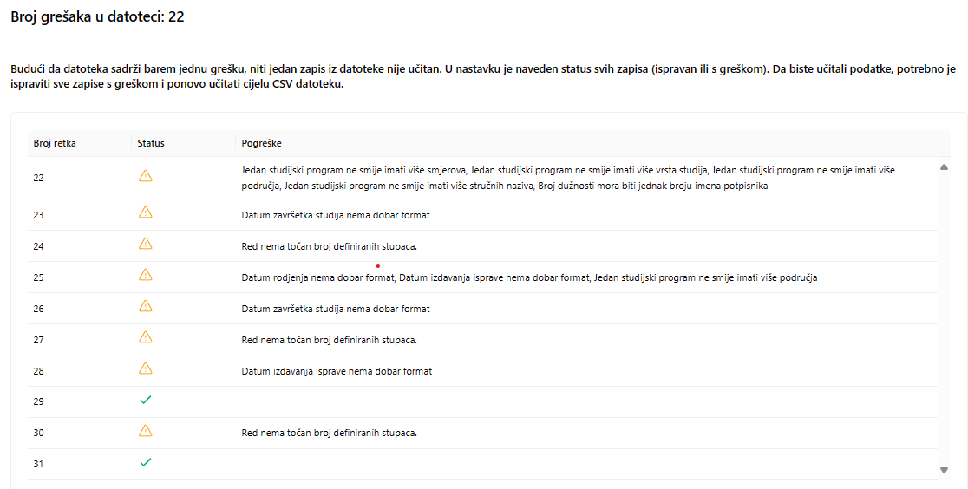
Lista grešaka

Slide 29
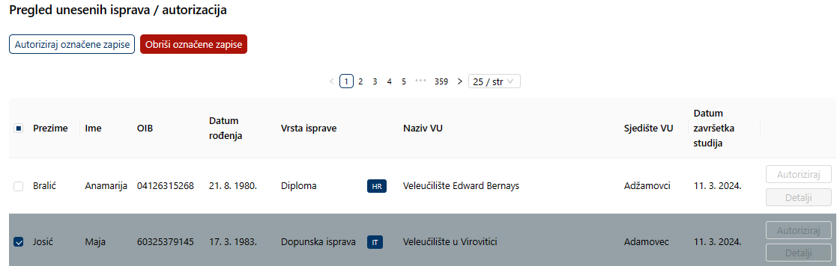
Autorizacija učitanih zapisa
Unos i autorizacija

Slide 30
Ostale funkcionalnosti Digitalnog registra diploma

Slide 31
Pregled zapisa u registru
Pregled završnih isprava – autorizirane isprave
Unos i autorizacija – neautorizirane isprave
Neautorizirane isprave nisu vjerodostojne

Slide 32
Pregled završnih isprava – neautorizirane isprave

Slide 33
Pregled završnih isprava – autorizirane isprave

Slide 34
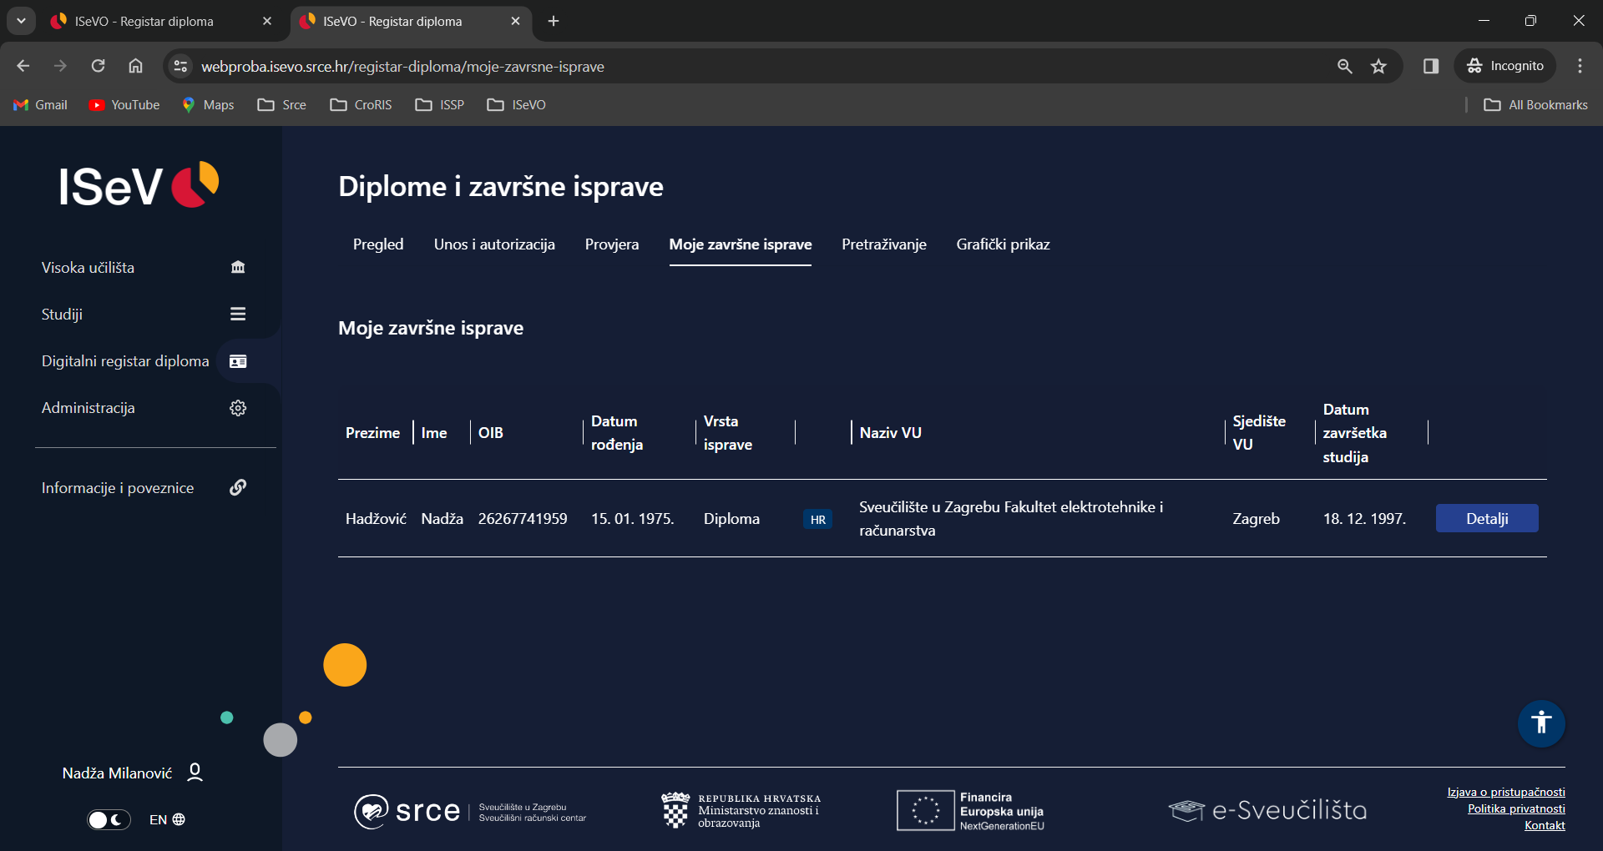
Digitalni registar diploma – Moje završne isprave
Povezivanje s korisnikovim završnim ispravama preko OIB-a
Pregled starih i novih završnih isprava koje postoje u Registru

Slide 35
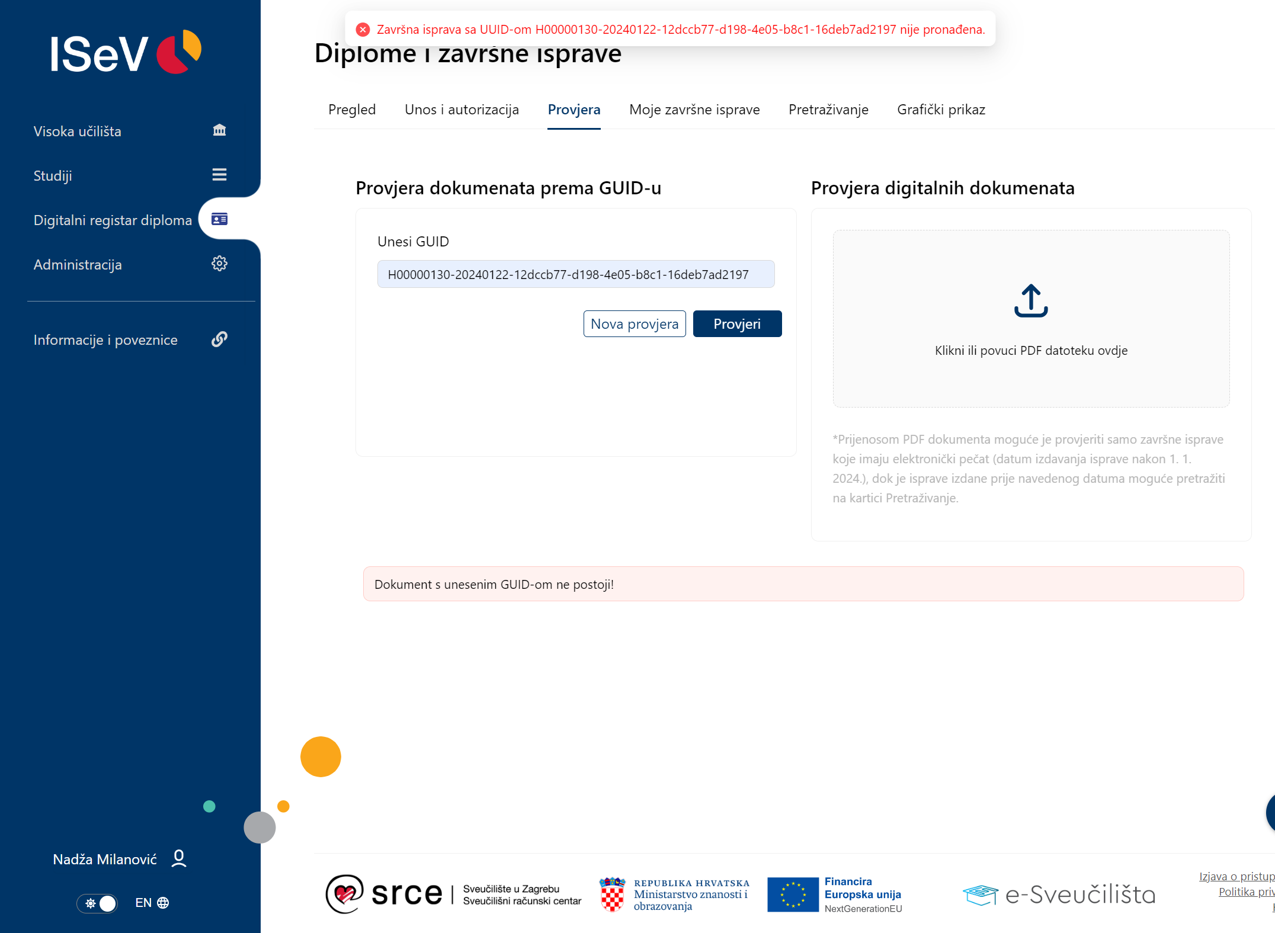
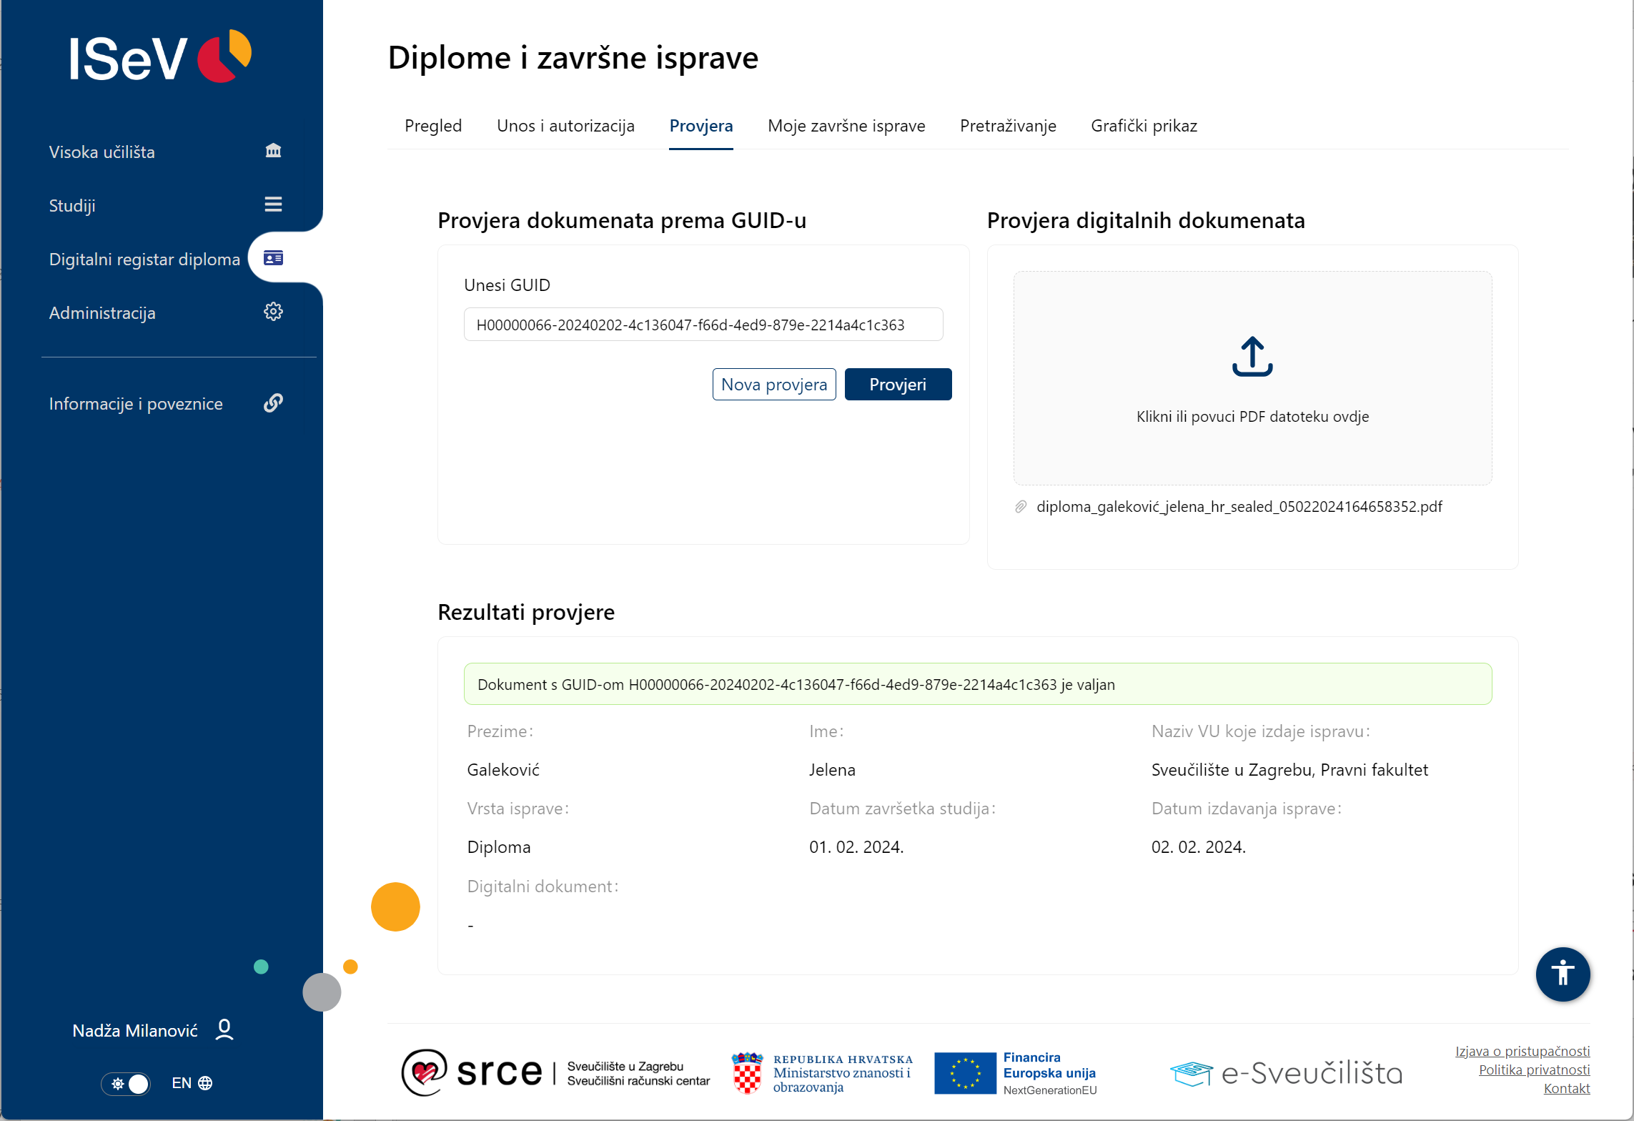
Provjera (1)
Načini provjere:
Očitanjem QR koda s dokumenta
Uploadom dokumenta
Upisom GUID-a

Slide 36
Provjera (2)

Slide 37
Često postavljana pitanja (FAQ)

Slide 38
Često postavljana pitanja (1)
Imamo ulogu ISEVO_KOORDINATOR, a ne možemo unositi podatke → nedostaje uloga VU_UREDNIK
Unijeli smo podatke, ali nemamo mogućnost autorizacije → autorizaciju radi osoba s ulogom VU_ODOBRAVATELJ
Nemamo niti OIB, ni JMBG → MZO
Nemamo OIB, imamo JMBG → web stranica Porezne uprave
Broj CSV datoteka → nije ograničeno, preporuka po godinama
Maksimalna veličina CSV datoteke → 10 MB

Slide 39
Često postavljana pitanja (2)
Kako unositi podatke u arhiv završnih isprava? → podaci se unose onako kako piše na završnoj ispravi
Diplome kreirane u eDiplome, ali se ne vide u ISeVO-u → vidljivo sljedeći dan ili na datum izdavanja završne isprave
Izmjena unesenih podataka → nije omogućeno, treba obrisati i ponovo unijeti
Unos potvrda i dopunskih isprava u arhiv završnih isprava → samo diplome i svjedodžbe, uključujući i PDS
Poruka za ženski spol "Spol nije unesen ili je pogrešno upisan“→ kodna stranica nije UTF-8

Slide 40
Često postavljana pitanja (3)
Automatsko kreiranje CSV-a iz ISVU-a → ISVU može kreirati CSV koji VU treba provjeriti, unijeti podatke koji nedostaju i unijeti u aplikaciji ISeVO
Rok za dostavu arhivskih diploma → 31.12.2025.
Imamo ulogu ISEVO_KOORDINATOR, a ne možemo dodijeliti uloge drugim osobama na VU jer ih nemamo na popisu → osobe trebaju inicijalno ući u ISEVO i nakon toga im možete dodjeljivati uloge (Dodaj ulogu novom korisniku)
Skenirane arhivske diplome → unos je omogućen, ali nije obavezan

Slide 41
Često postavljana pitanja (4)
Ovlasti za odjele bez pravne osobnosti → na nivou sveučilišta
Tko unosi doktorske diplome, sveučilište ili sastavnica? → stvar dogovora sveučilišta i sastavnice
Unos pojedinačnih završnih isprava (aktualnih) za VU koji ne koriste ISVU → do 01.09.2024., iza toga samo putem API-ja
Nemogućnost provjere → potreban AAI identitet

Slide 42
Hvala na sudjelovanju!
ISVU isvu@srce.hr | ISeVO isevo-helpdesk@srce.hr
e-Sveučilišta e-sveucilista@carnet.hr | Certilia helpdesk@certilia.com

